Slide 1
Analyses électorales
Pierre-Alain Cotnoir

Slide 2
ÉVOLUTION DES INTENTIONS ÉLECTORALES
DE 1970 JUSQU’AU SCRUTIN DE 2014

Slide 3
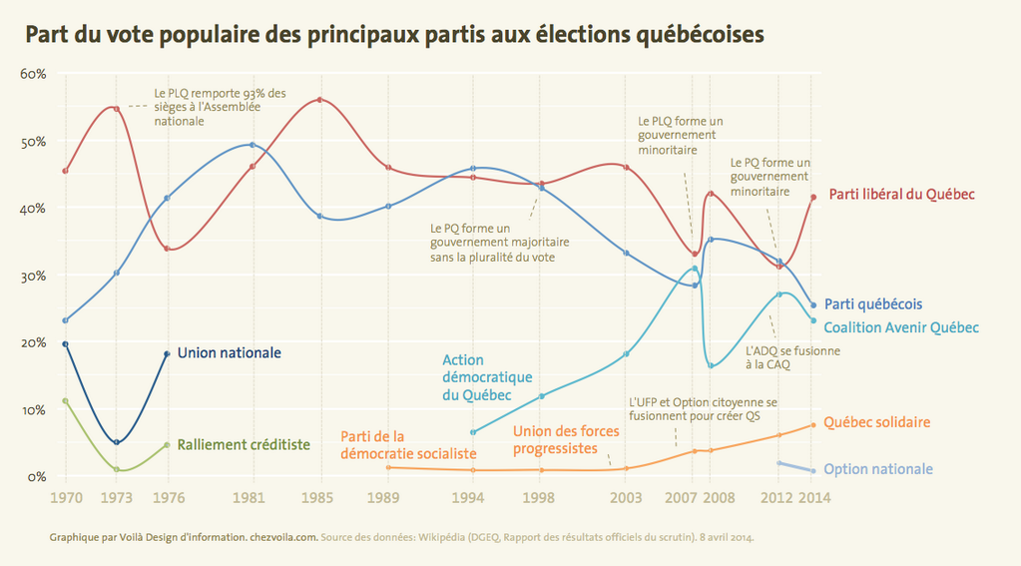
49,26%
44,75%
41,37%
40,16%
42,87%
38,69%
33,24%

Slide 4
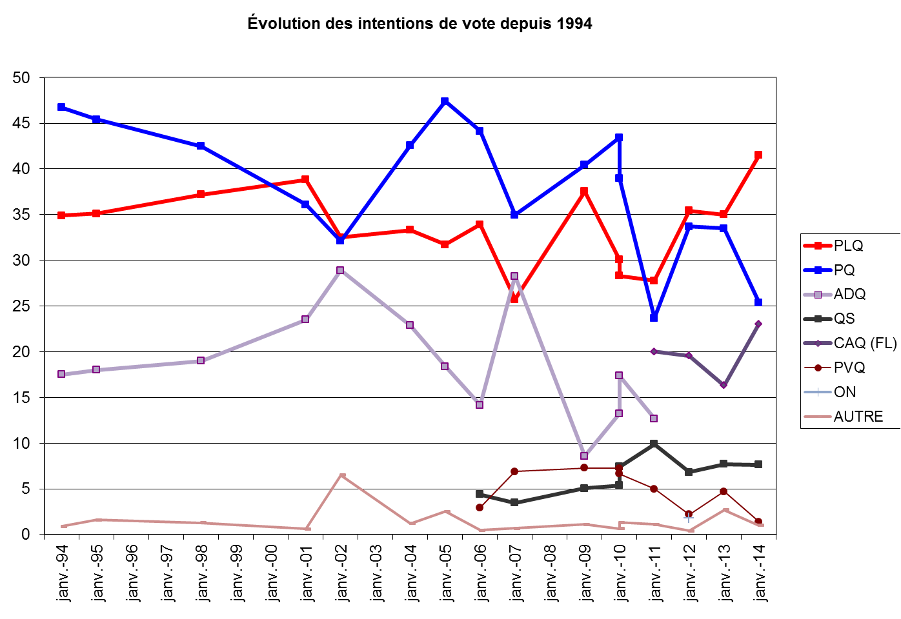
44,75%
42,87%
33,24%
Effet miroir
Source: Enquêtes diverses du GROP

Slide 5
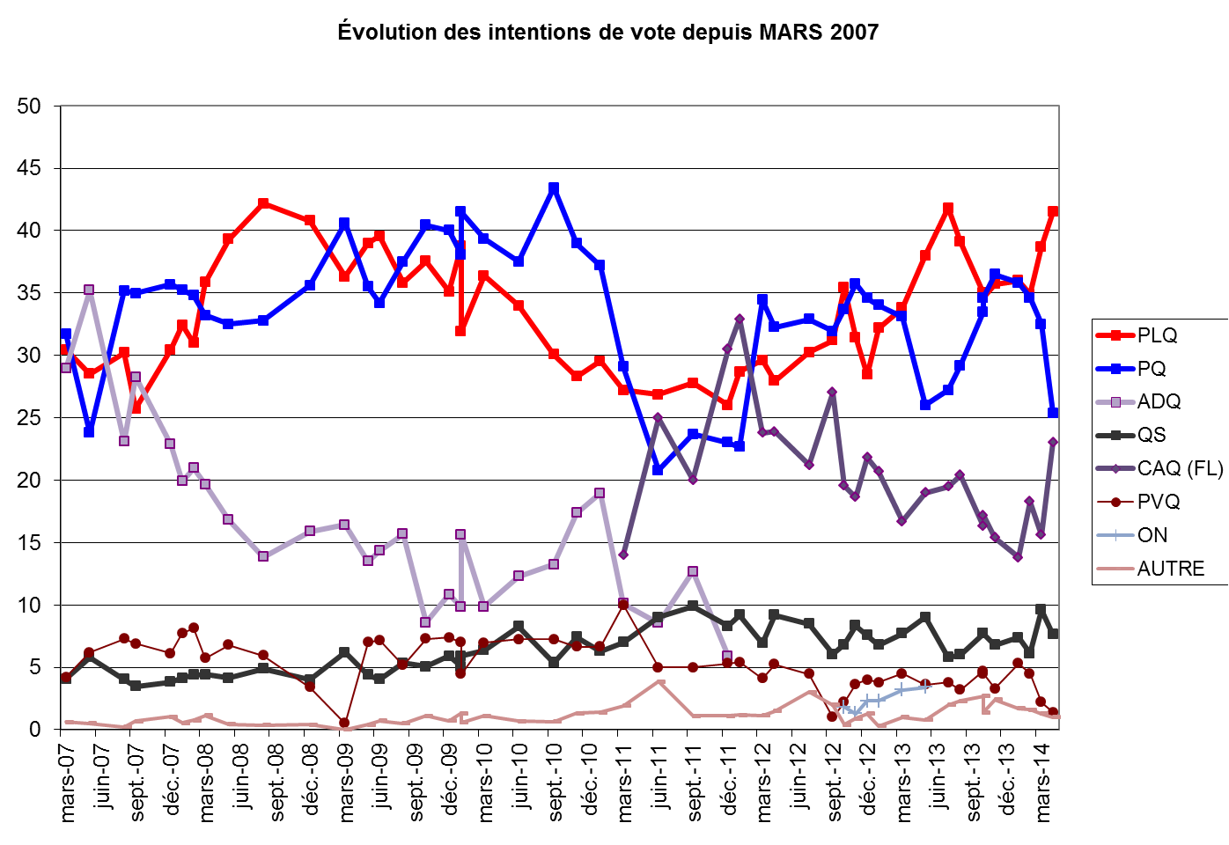
35,18%
28,35%
Source: Enquêtes diverses du GROP

Slide 6
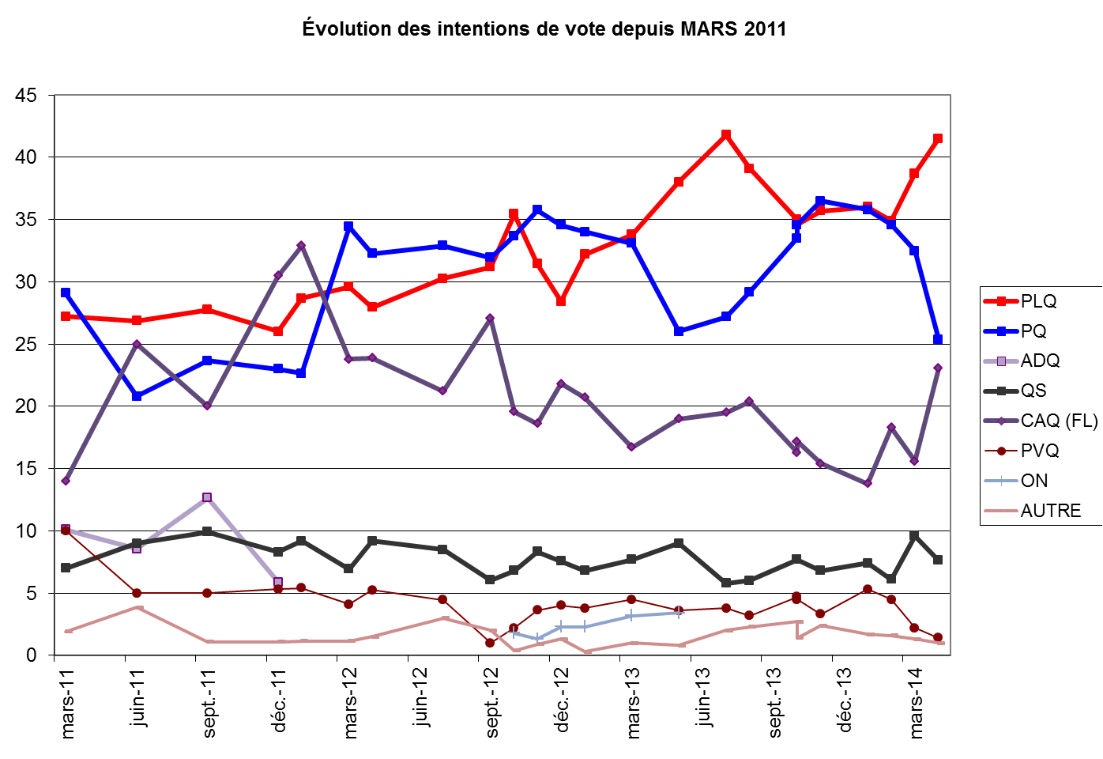
31,95%
MÉGANTIC
CRISE PQ
DÉFICIT
Source: Moniteurs du PQ

Slide 7
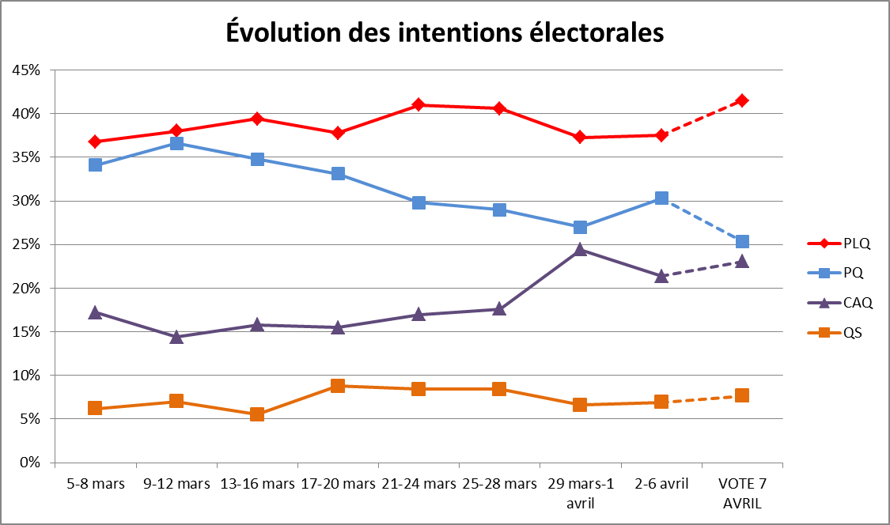
Cumul des terrains quotidiens du 5 mars au 6 avril N = 8274
PKP
LCN

Slide 8
Premier constat
Avec l’arrivée d’un troisième parti pouvant lui prendre sur sa droite plus du cinquième des intentions de vote, puis d’un quatrième lui prenant sur sa gauche quelques pourcents, le PQ peut difficilement atteindre des scores aussi élevés que par le passé, alors que le PLQ peut toujours compter sur les suffrages des non-francophones ce qui lui assure un coussin de 20% des voix auquel peut venir s’ajouter un autre 20% en provenance d’électeurs francophones.

Slide 9
LA QUESTION NATIONALE
L’AUTOPOSITIONNEMENT CONSTITUTIONNEL

Slide 10
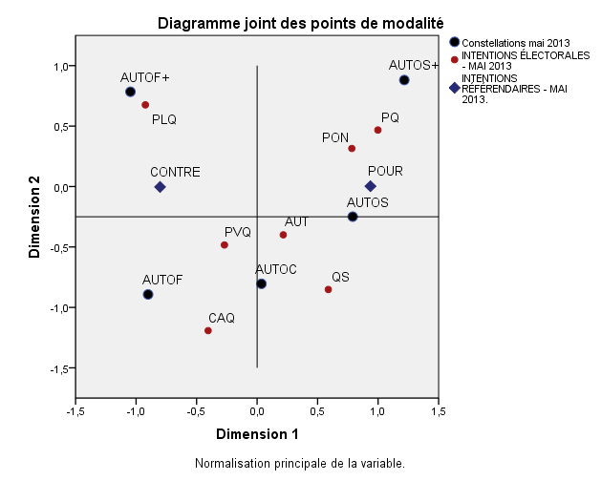
Sondage de mai 2013 N = 1007

Slide 11
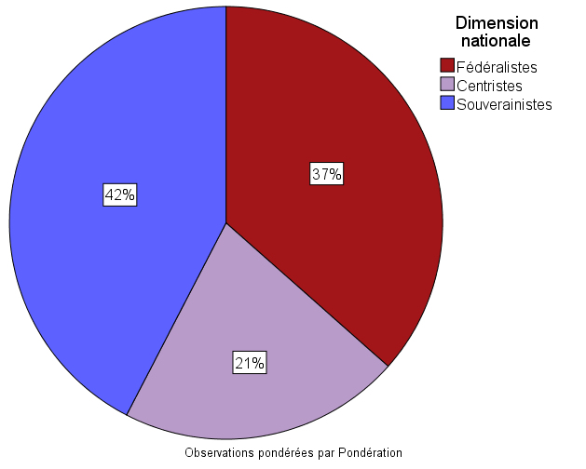
Sondage de 1995 N = 779

Slide 12
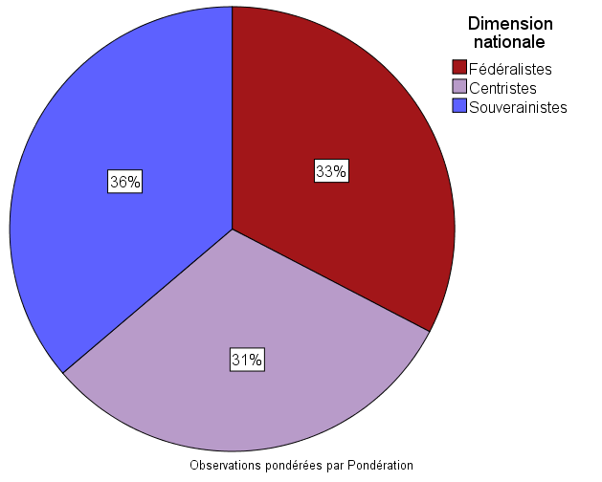
Sondage de 2002 N = 1131

Slide 13
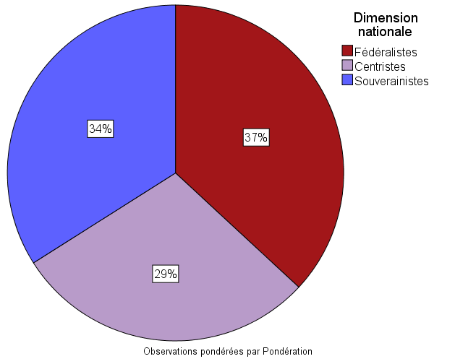
Sondage de 2009 N = 966

Slide 14
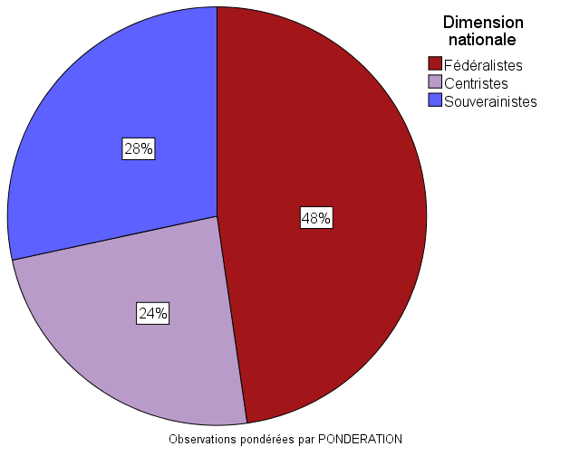
Campagne électorale de 2014 N = 8274

Slide 15
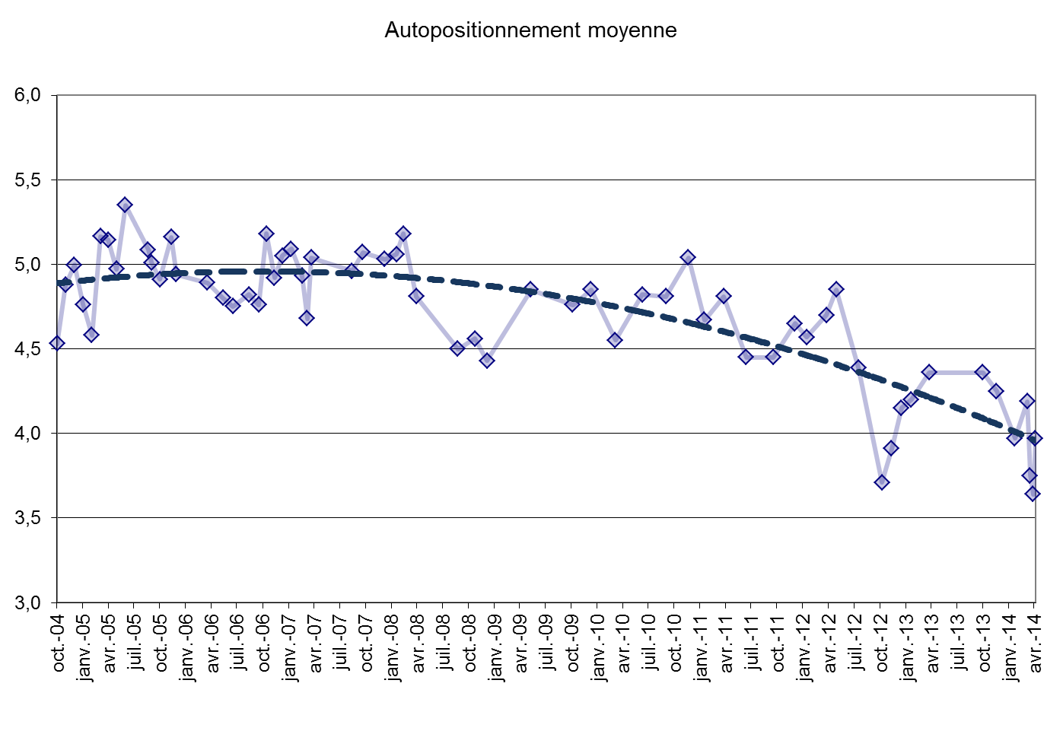

Slide 16
Cumul des terrains quotidiens du 5 mars au 6 avril N = 6497

Slide 17
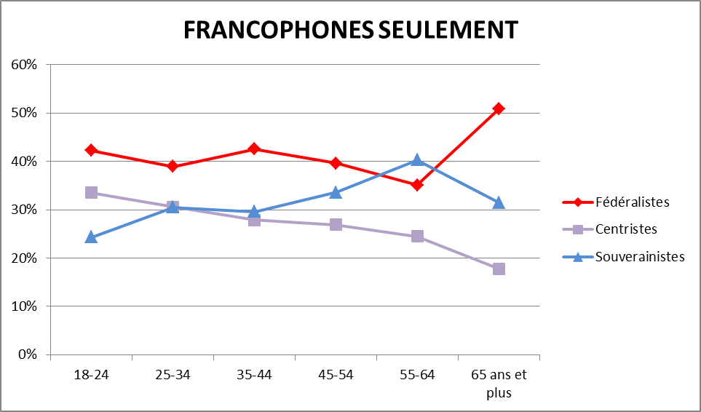
Cumul des terrains quotidiens du 5 mars au 6 avril N = 6497

Slide 18
Deuxième constat
Depuis le dernier référendum de 1995, la proportion d’électeurs souverainistes a diminué constamment au sein de l’électorat francophone
Plus les électeurs francophones sont jeunes et plus ils sont en proportion nombreux à se positionner comme fédéralistes ou centristes.
Seule la cohorte d’âge des 55 à 64 ans contient proportionnellement plus de souverainistes que de fédéralistes.

Slide 19
La question nationale
« Il sera possible un jour de réformer le fédéralisme canadien de façon a satisfaire à la fois le Québec et le reste du Canada »

Slide 20
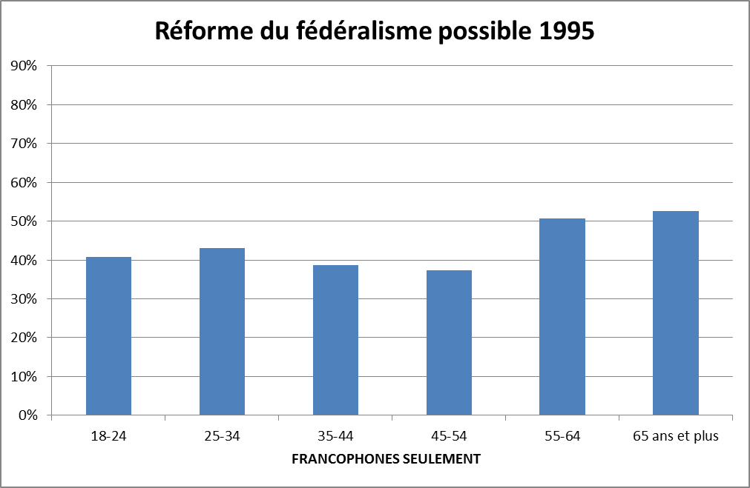

Slide 21
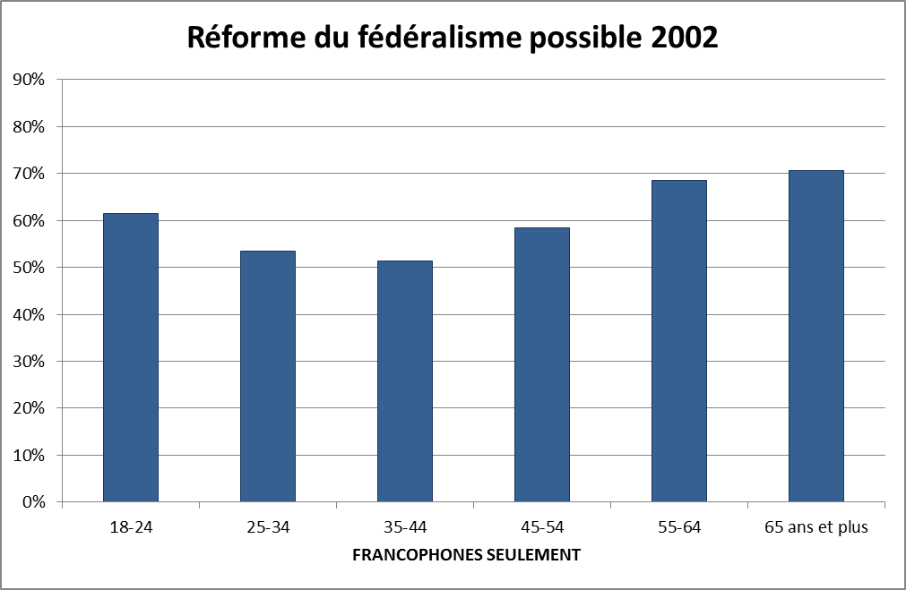

Slide 22
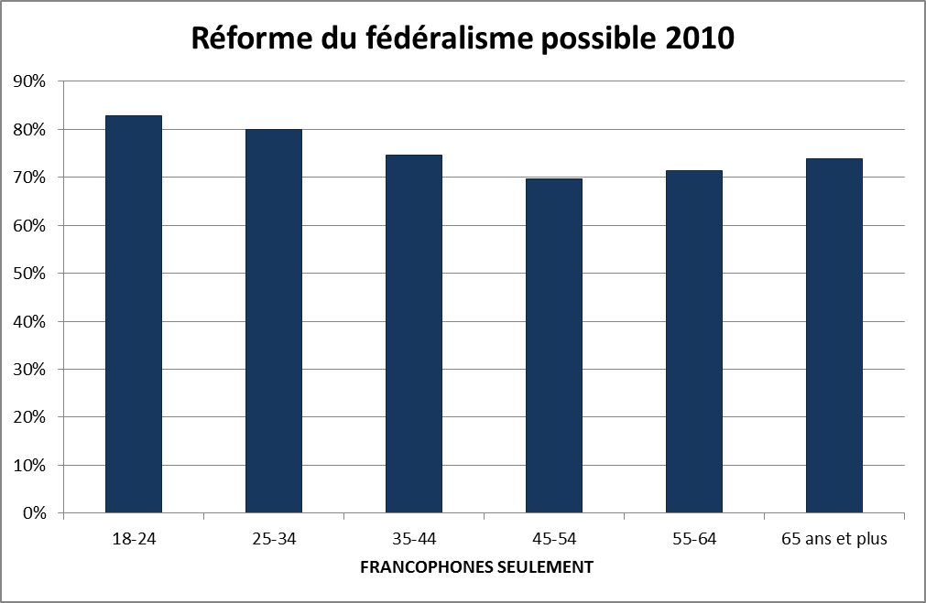

Slide 23
Troisième constat
Chez les répondants francophones, la perception que le fédéralisme canadien peut être réformé de manière à satisfaire à la fois le Québec et le reste du Canada a augmenté au sein de toutes les strates d’âges, mais chez les moins de 35 ans, elle a doublée, passant de 40% à 80%.

Slide 24
La question nationale
LES QUATRES OPTIONS CONSTITUTIONNELLES

Slide 25
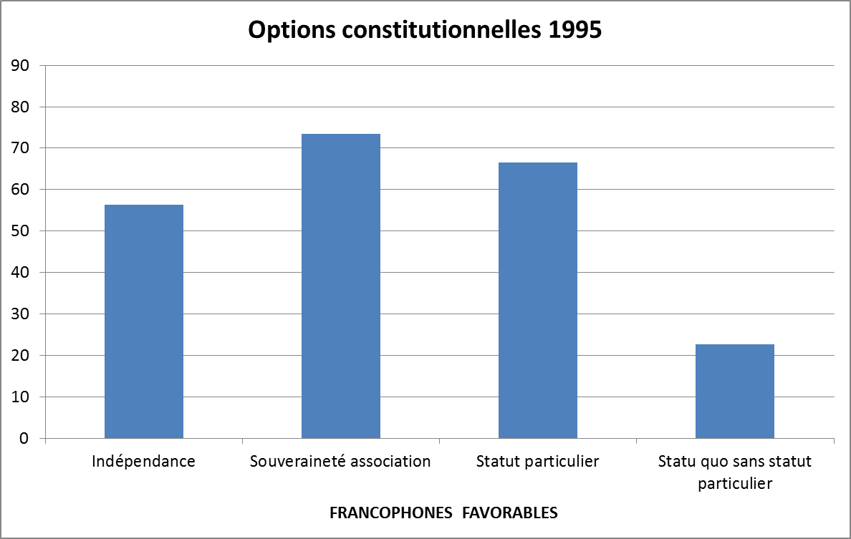

Slide 26
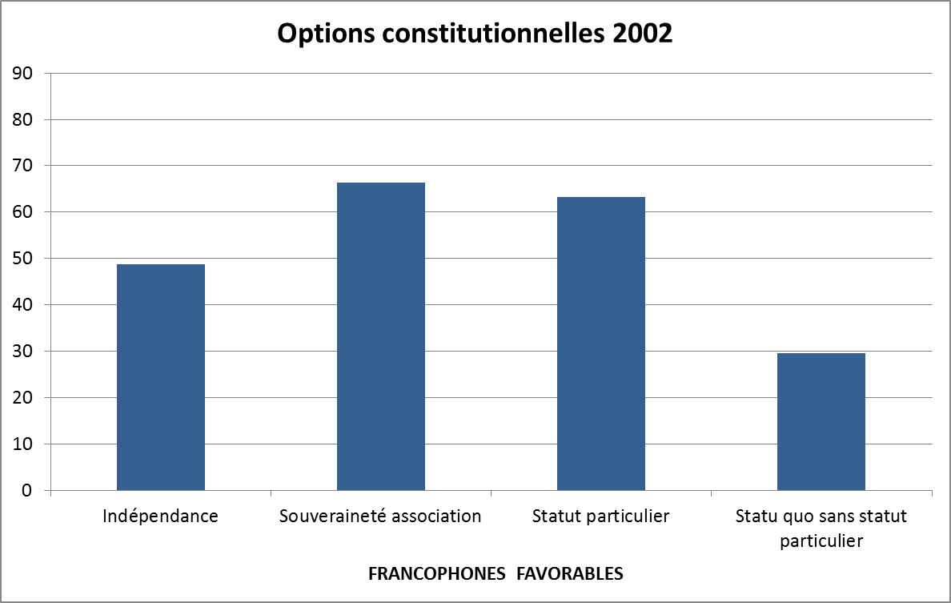

Slide 27
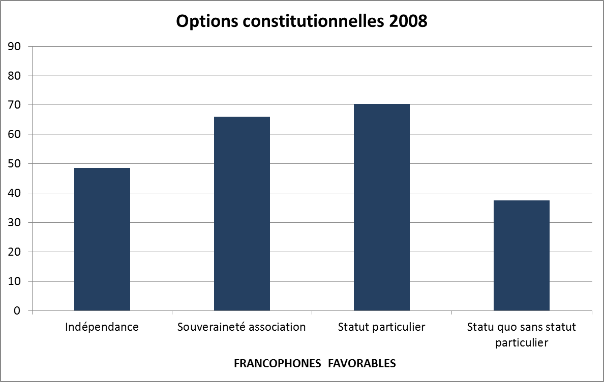

Slide 28
Quatrième constat
De 1995 à 2008, les options de l’indépendance et de la souveraineté-association ont perdu des appuis, alors que celles du statut particulier et du statu quo en ont acquis.
En 2008, le statut particulier devient l’option la plus populaire.

Slide 29
LA QUESTION NATIONALE
LES INTENTIONS RÉFÉRENDAIRES

Slide 30
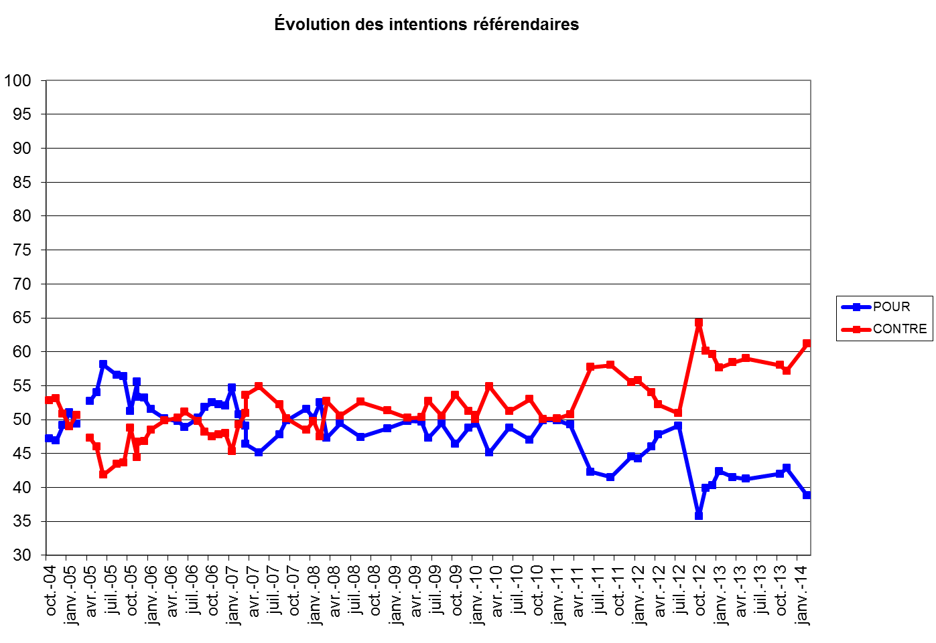
Gomery
Crise PQ
Él. 2012

Slide 31
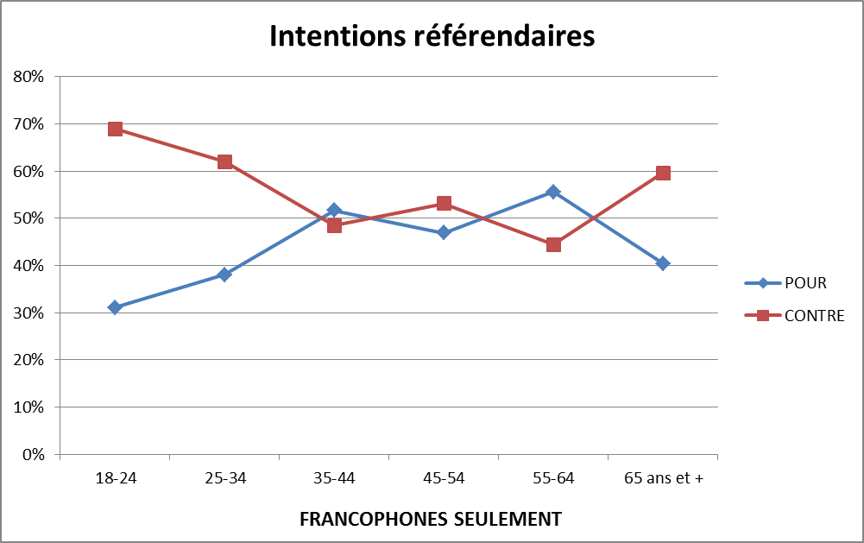
Moniteur du 16 février 2014

Slide 32
Moniteur du 16 février 2014

Slide 33
Moniteur du 16 février 2014

Slide 34
Moniteur du 16 février 2014

Slide 35
LA QUESTION NATIONALE
L’IDENTITÉ NATIONALE SPONTANÉE

Slide 36
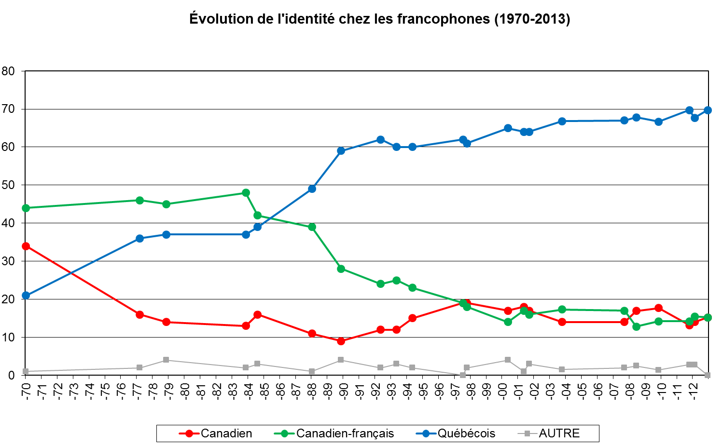

Slide 37
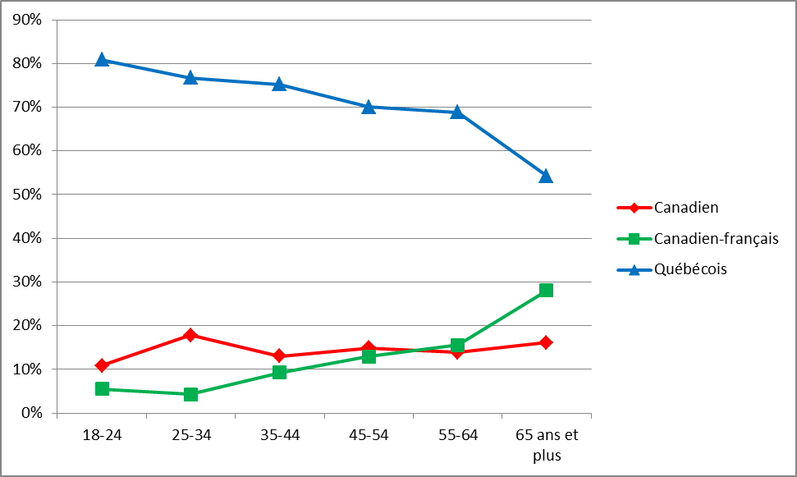
Sondage de mai 2013 N = 1007
FRANCOPHONES SEULEMENT

Slide 38
Cinquième constat
Au recensement de 2011, la population des 18 à 35 ans atteignait 1 715 420 personnes.
Plus de 90% d’entre eux n’avaient pas encore le droit de vote lors du référendum de 1995.
Or, plus des deux tiers d’entre eux voteraient NON lors d’un référendum portant sur la souveraineté, dont 64% des francophones de ce groupe d’âge.
Pourtant la très grande majorité d’entre eux s’identifient spontanément comme Québécois, mais ils ne semblent plus considérer la souveraineté comme étant nécessaire.

Slide 39
LA CAMPAGNE ÉLECTORALE
ET LA DIMENSION NATIONALE

Slide 40
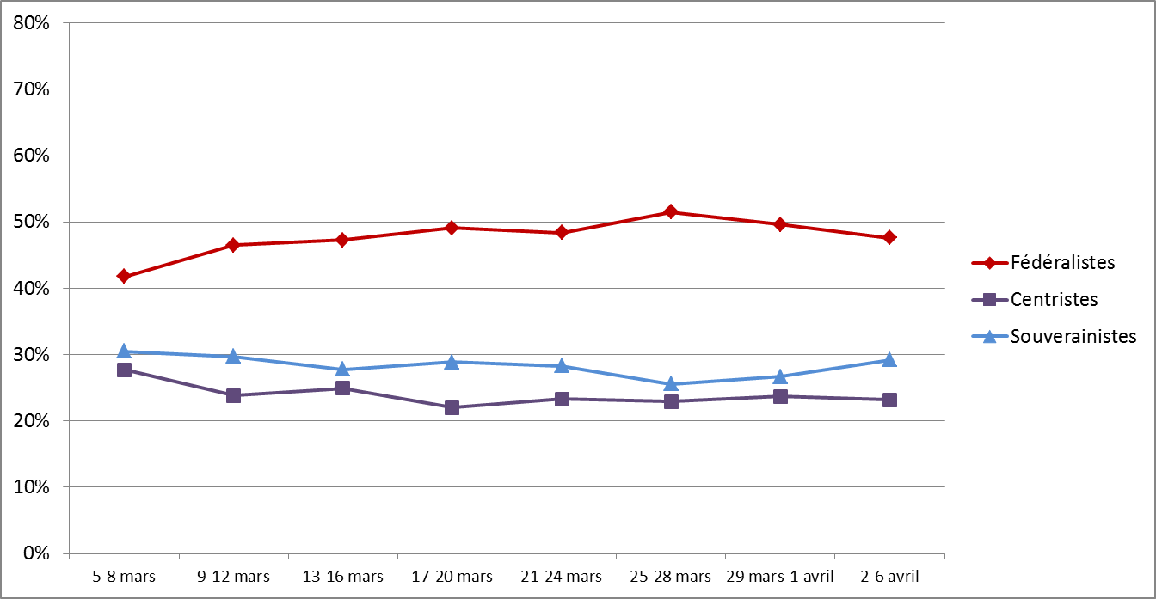
Cumul des terrains quotidiens du 5 mars au 6 avril N = 8274

Slide 41
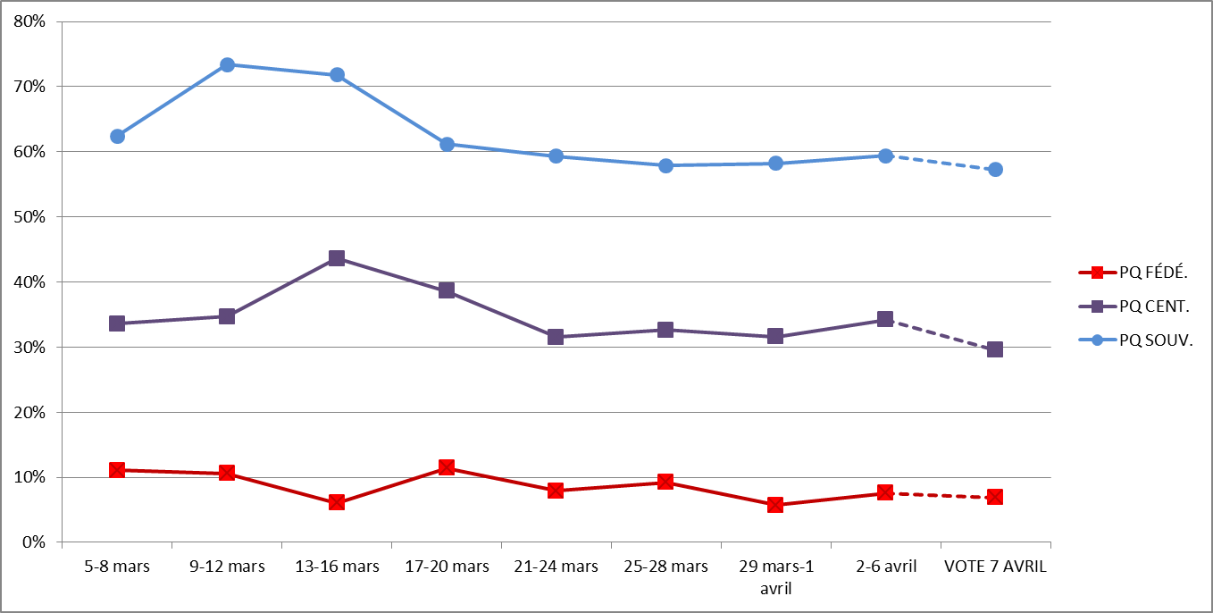
Cumul des terrains quotidiens du 5 mars au 6 avril N = 8274
PKP

Slide 42
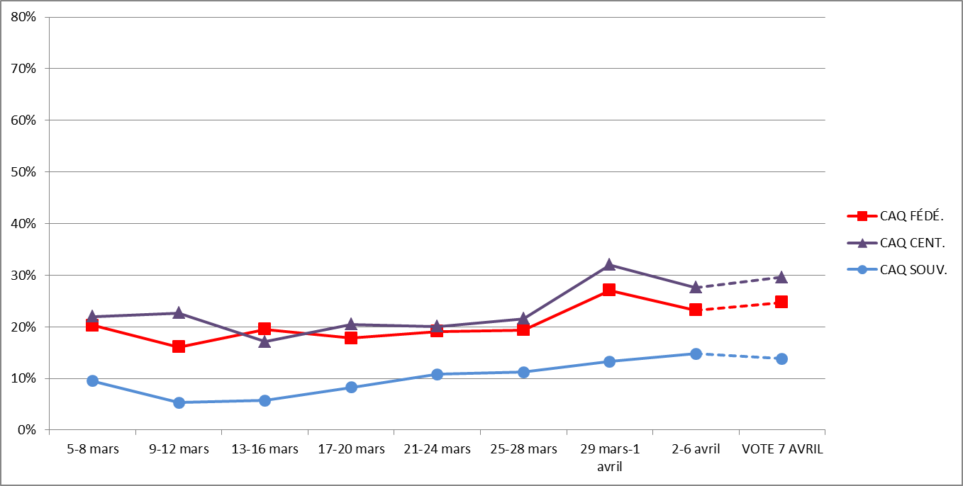
Cumul des terrains quotidiens du 5 mars au 6 avril N = 8274
LCN

Slide 43
Sixième constat
L’arrivée de PKP en début de campagne a eu un effet sur l’électorat souverainiste puis centriste, effet qui s’est par la suite estompé.
Par ailleurs, le débat à LCN a fait grimper les appuis de la CAQ de 10% auprès des centristes et légèrement moins auprès des fédéralistes.

Slide 44
Cumul des terrains quotidiens du 5 mars au 6 avril N = 8274

Slide 45
Source: DGEQ

Slide 46
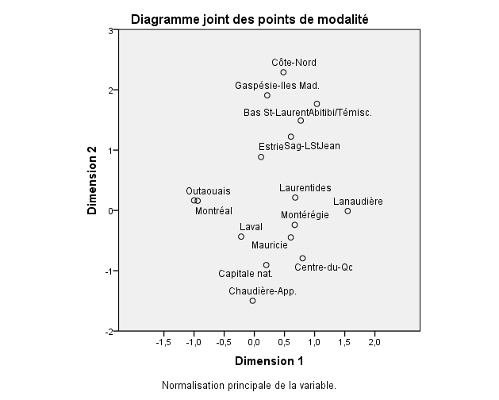
Cumul des terrains quotidiens du 5 mars au 6 avril N = 8274
INTENTIONS ÉLECTORALES

Slide 47
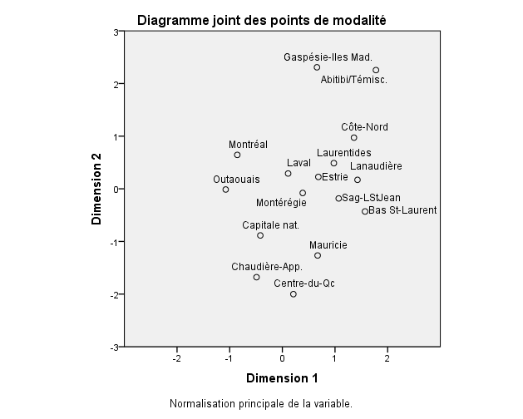
Cumul des terrains quotidiens du 5 mars au 6 avril N = 8274
DIMENSION NATIONALE

Slide 48
Septième constat
Le clivage entre souverainistes, centristes et fédéralistes pondéré par région s’approche de très près des résultats électoraux.
Le Québec apparaît ainsi divisé en 4 grandes zones: une première souverainiste, une seconde centriste, une troisième plutôt fédéraliste et une quatrième très fédéraliste.
Ces 4 zones correspondent d’assez près à une première zone où le PQ obtient la majorité des suffrages, une seconde où le vote se dispute principalement entre la CAQ et le PQ, une troisième où le vote se divise entre la CAQ et le PLQ et enfin une quatrième où le PLQ domine largement.

Slide 49
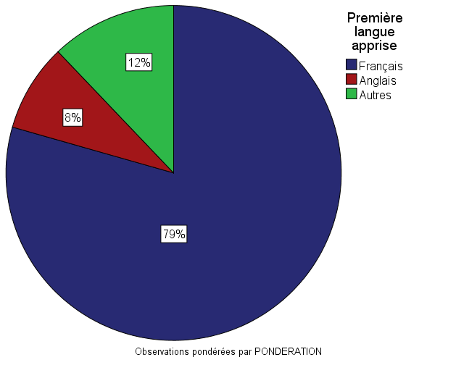
Cumul des terrains quotidiens du 5 mars au 6 avril N = 8274

Slide 50
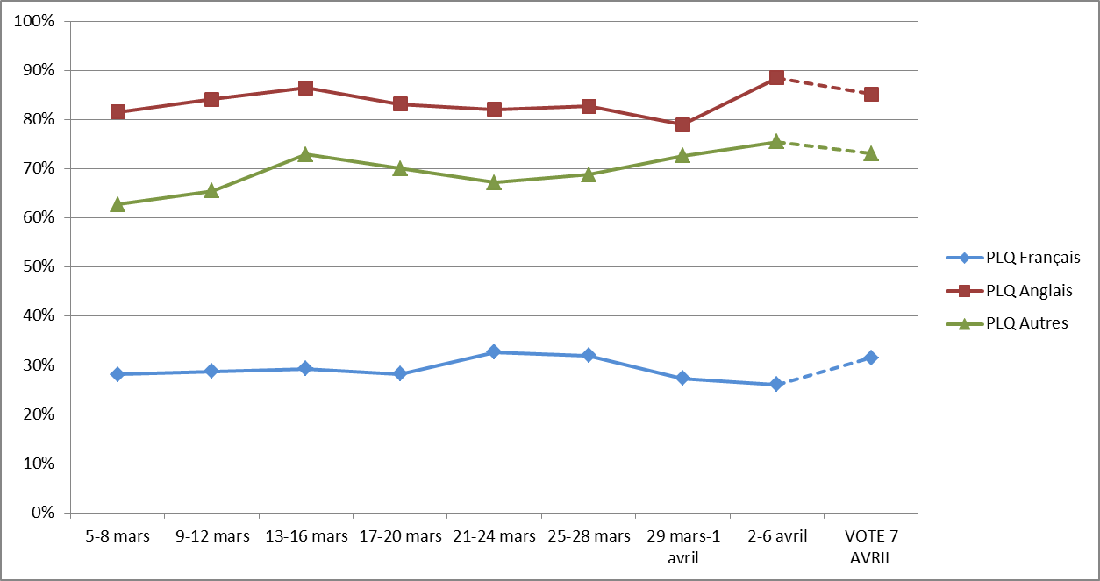
Cumul des terrains quotidiens du 5 mars au 6 avril N = 8274

Slide 51
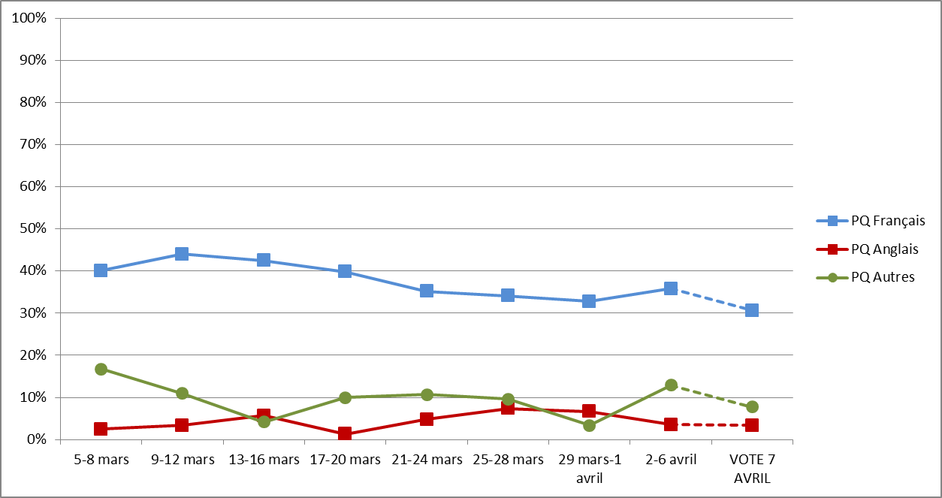
Cumul des terrains quotidiens du 5 mars au 6 avril N = 8274
PKP

Slide 52
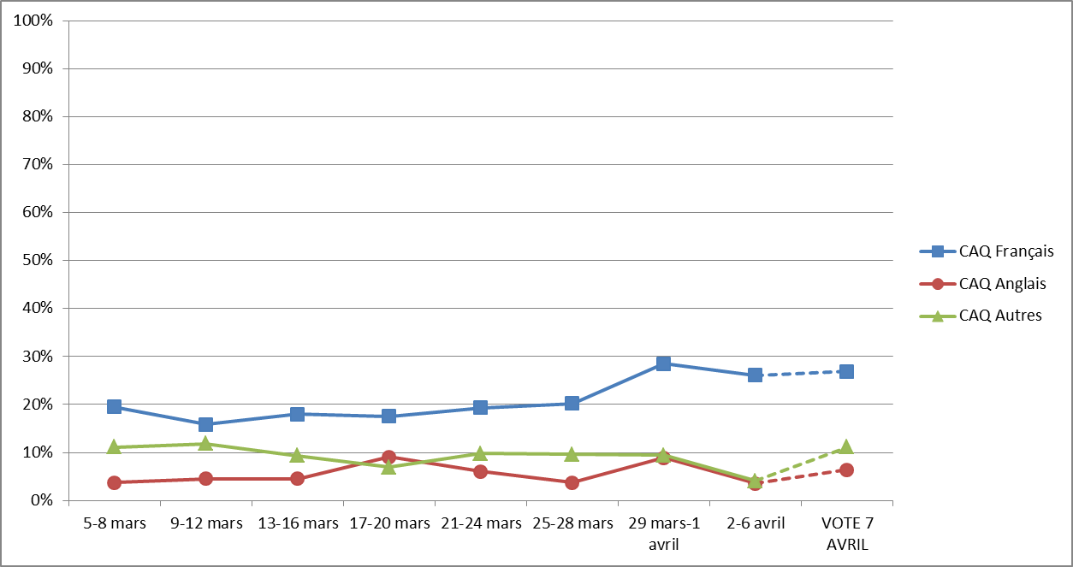
Cumul des terrains quotidiens du 5 mars au 6 avril N = 8274
PKP
LCN

Slide 53
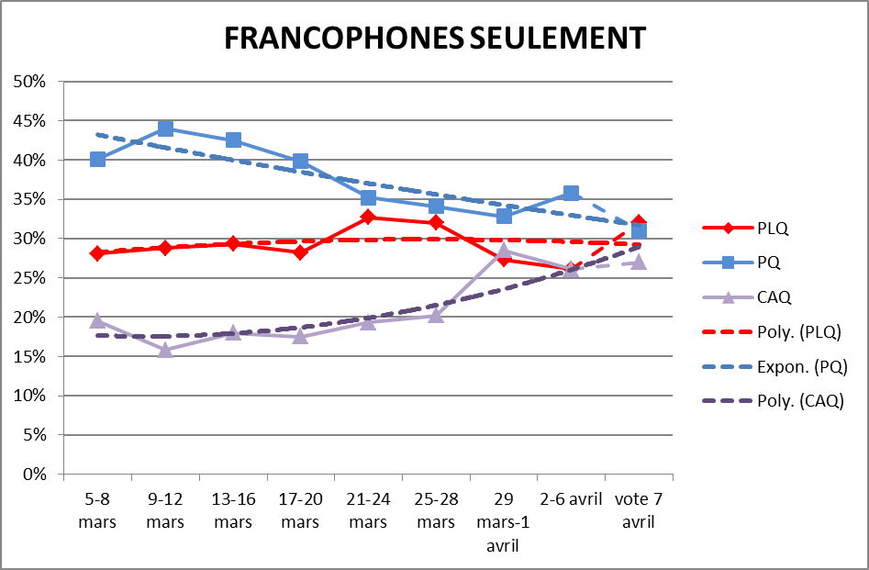
Cumul des terrains quotidiens du 5 mars au 6 avril N = 6856

Slide 54
Huitième constat
Entre le début de la campagne électorale et la fin, le PQ a connu une érosion continue de ses appuis auprès de l’électorat francophone, passant d’un écart de plus de 10% à moins de 1% avec le PLQ.
C’est la CAQ qui a surtout profité du transfert des voix francophones, celles-ci provenant d’électeurs centristes ou modérément fédéralistes, la CAQ perdant néanmoins une partie de ses appuis au profit du PLQ.

Slide 55
PARTICIPATION ÉLECTORALE
COMPARAISON DES SCRUTINS DE 2012 ET DE 2014

Slide 60
Neuvième constat:
La motivation pour aller voter a été plus élevée chez les non-francophones que lors des scrutins précédents où leur participation électorale était inférieure à celle des francophones.

Slide 61
Catégories électorales
Source: Un modèle de l’opinion publique québécoise, Analyse des attitudes et profils de l’électorat québécois,
Juillet 2002, GROP

Slide 62
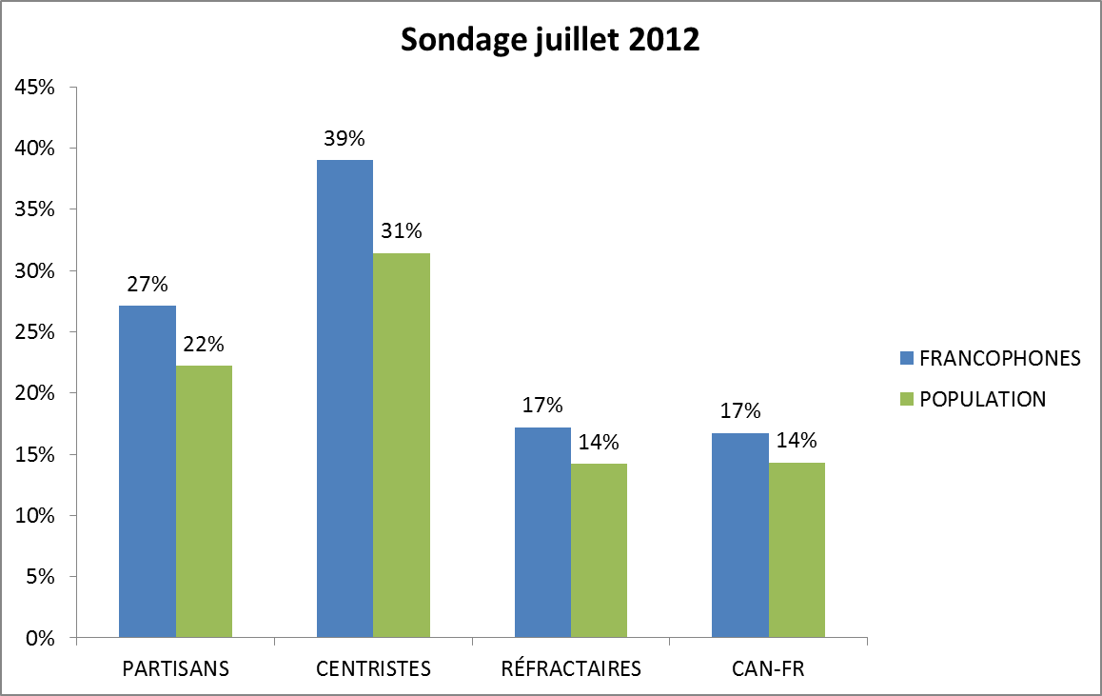

Slide 63
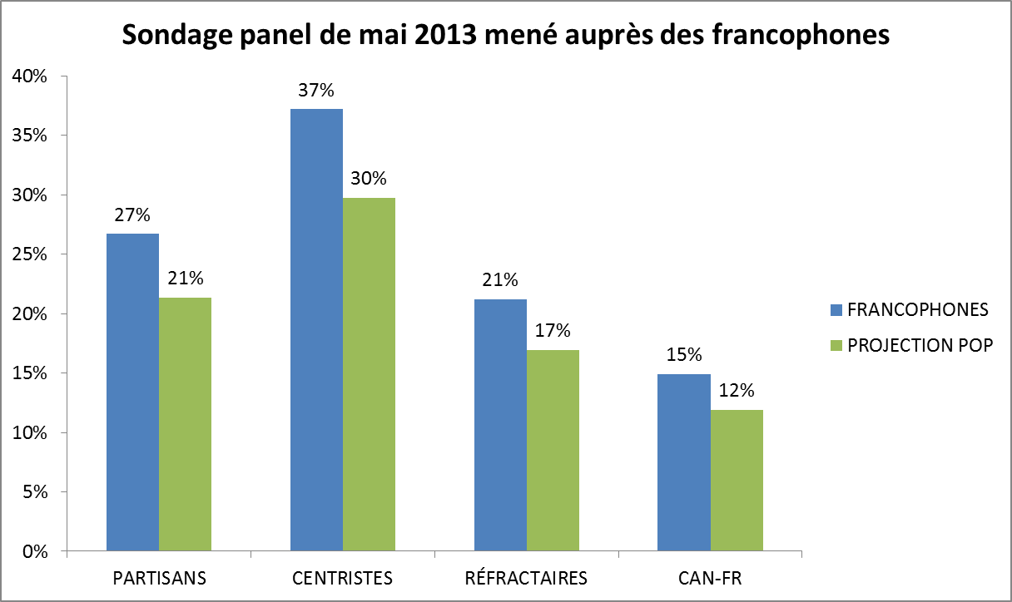
Projections établies à partir des proportions, obtenues en juillet 2012, des francophones en rapport avec l’ensemble des répondants pour chacune des catégories de ce modèle.

Slide 64
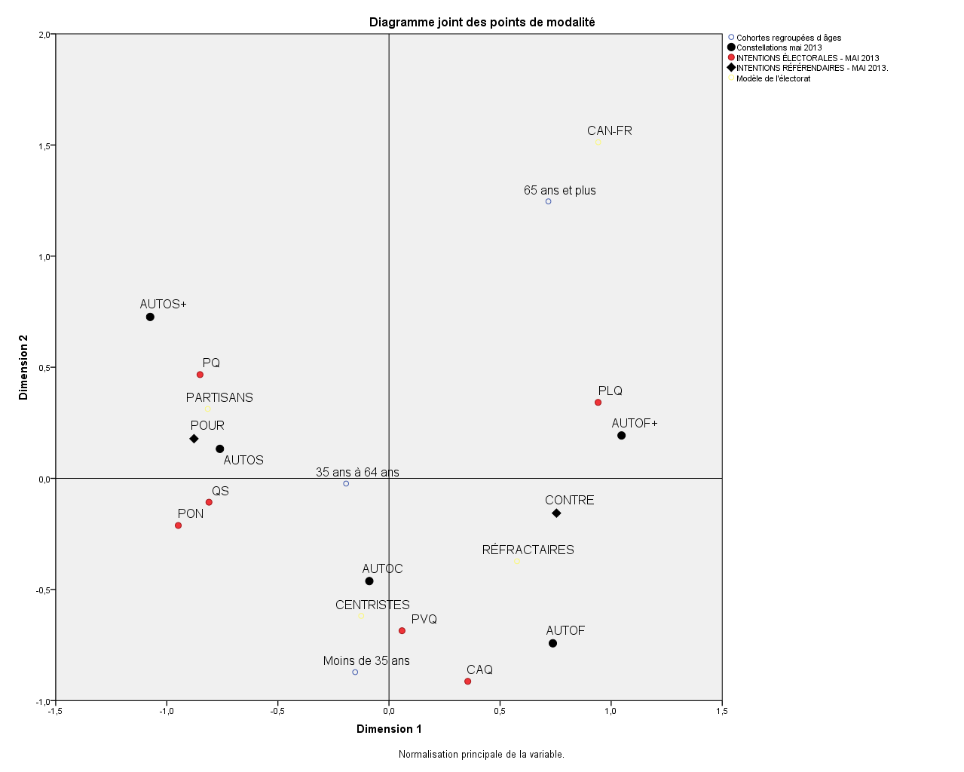

Slide 65
Extrait du rapport de mai 2013
Le Parti québécois a connu un recul important entre l’automne 2012 et le printemps 2013 : les deux grands partis, PLQ et PQ se retrouvant nez à nez chez les francophones. Pour l’ensemble de la population, si des élections avaient eu lieu le PLQ aurait recueilli entre 38% et 41% des voix et le PQ entre 24% et 26%, assurant une majorité parlementaire aux libéraux. Si dans les régions nordiques allant de l’Abitibi à la Gaspésie, le Parti québécois dominait encore en mai 2013 le paysage politique, il recule drastiquement dans d’autres régions dont non seulement le Québec tranquille et la grande région de Québec, mais également sur l’île de Montréal et dans la couronne nord de Montréal.
L’électorat du PLQ est avant tout composé de fédéralistes, celui de la CAQ autant de fédéralistes que de centristes, celui du PQ et du PON rassemble d’abord des souverainistes, alors que celui de QS réunit autant des souverainistes que des centristes.

